Slide 1
ПРАВИЛНИК О ОЦЕЊИВАЊУ УЧЕНИКА У ОСНОВНОМ ОБРАЗОВАЊУ И ВАСПИТАЊУ и ФОРМУЛАРИ ЗА ПРАЋЕЊЕ ПОСТИГНУЋА УЧЕНИКА

Slide 2
Искуство показује да је оцењивање најболнија тачка образовне праксе и најчешћи је узрок незадовољстава, неспоразума и конфликата.
Незадовољство ученика
Незадовољство родитеља
Незадовољство наставника

Slide 3
Могуће негативне последице оцењивања:
УНОСИ СТРАХ
РАЗВИЈА НИСКО САМОПОУЗДАЊЕ
СТВАРА КОД УЧЕНИКА ЛОШУ СЛИКУ О СЕБИ
СТВАРА ТАКМИЧАРСКУ АТМОСФЕРУ, А ТО МОЖЕ НЕПОВОЉНО ДЕЛОВАТИ НА КЛИМУ У ОДЕЉЕЊУ
УТИЧЕ НА СНИЖАВАЊЕ ЗАДОВОЉСТВА ШКОЛОМ
ДУГОРОЧНЕ ПОСЛЕДИЦЕ – МОЖЕ ИМАТИ ВЕЛИКИ НЕГАТИВАН УТИЦАЈ НА ДАЉИ ЖИВОТ ДЕТЕТА

Slide 4
НАСТАВНИК ОЦЕЊИВАЊЕ СПРОВОДИ У СКЛАДУ СА ЗАКОНОМ О ОСНОВНОМ ОБРАЗОВАЊУ И СА ПРАВИЛНИКОМ О ОЦЕЊИВАЊУ.
Регулисано законом

Slide 5
Шта је ново у Правилнику о оцењивању?
... ученик оспособљава за објективну процену сопствених постигнућа и постигнућа других ученика ...
... оцењивање без дискриминације и издвајања по било ком основу
... уважавање индивидуалних разлика, потреба, узраста, претходних постигнућа ученика
... уважавање тренутних услова у којима се оцењивање одвија.
Интерактивним методама кроз наставу до оцене која мотивише

Slide 6
Формативно оцењивање – редовно проверавање постигнућа и праћење владања ученика у току савладавања школског програма, садржи повратну информацију и препоруке за даље напредовање и, по правилу, евидентира се у педагошкој документацији наставника.
Сумативно оцењивање – вредновање постигнућа ученика на крају програмске целине или за класификациони период из предмета са и без модула и владања. Оцене добијене сумативним оцењивањем су, по правилу, бројчане и уносе се у прописану евиденцију о образовно-васпитном раду (дневник).
Дијагностичко оцењивање – на почетку школске године наставник процењује претходна постигнућа ученика у оквиру одређене области; резултат иницијалног процењивања не оцењује се и служи за планирање рада наставника и даље праћење напредовања ученика.

Slide 7
Учитељ има професионалну слободу да самостално креира сопствени систем планирања, праћења, евидентирања, процењивања и вредновања постигнућа ученика, односно квалитета реализоване наставе.
У складу са планом и програмом за предмет, учитељ бира теме, садржаје и активности које сматра релавантним, дефинише нивое постигнућа које ученик треба да оствари и изграђује систем вредновања.
Са овим системом упознаје ученике развијајући код њих способност процењивања квалитета сопственог знања, напретка и анагажовања.
Поступци:
Посматрање,
Испитивање,
тестирање
и
продукти ученичких активности,
домаћи задаци,
разговор са ученицима,
дискусија…

Slide 8
усмене провере постигнућа,
писмене провере постигнућа и
практичног рада,
активности и
његових резултата рада, а нарочито:
излагања и представљања (изложба радова, резултати истраживања, модели, цртежи, постери, дизајнерска решења и др),
учешћа у дебати и дискусији,
писања есеја, домаћих задатака,
учешћа у различитим облицима групног рада,
рада на пројектима,
збирке одабраних ученикових продуката рада - портфолија,
у складу са програмом наставног предмета.
Ученик се оцењује на основу:
ПРИМЕНА РАЗЛИЧИТИХ МЕТОДА И ТЕХНИКА У ОЦЕЊИВАЊУ
Постигнуће ученика из практичног рада, огледа, лабораторијске и друге вежбе, уметничког наступа и спортске активности оцењује се на основу:
примене учениковог знања,
самосталности,
показаних вештина у коришћењу материјала, алата, инструмената и других помагала у извођењу задатка, као и
примене мера заштите и безбедности према себи, другима и околини,
у складу са програмом наставног предмета.
Ангажовање ученика… обухвата:
одговоран однос према раду, постављеним задацима, активно учествовање у настави, сарадњу са другима и исказано интересовање и мотивацију

Slide 9
Наставник у поступку оцењивања:
прикупља и бележи податке о постигнућима ученика,
процесу учења,
напредовању и развоју ученика током године у
својој педагошкој документацији
прописаној евиденцији
Евиденција о успеху ученика
Добро осмишљена педагошка документација
Под педагошком документацијом, у смислу овог правилника, сматра се писана документација наставника која садржи:
личне податке о ученику и његовим индивидуалним својствима која су од значаја за постигнуће,
податке о провери постигнућа,
ангажовању ученика и напредовању,
датим препорукама,
понашању ученика и
друге податке од значаја за рад са учеником и његово напредовање.

Slide 10
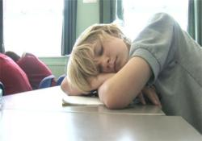
ОЦЕЊИВАЊЕ
Оцењивање треба да промовише позитиван говор са веома јасним и важним циљем да ојача самопоуздање ученика и подстакне мотивацију за учење и ангажовање у наставним активностима.
Компетенције наставника у подручју школског оцењивања обухватају следеће
• наставник континуирано оцењује знања, вештине и способности ученика;
• наставник је спреман да користи различите методе и поступке оцењивања;
• наставник резултате учења користи и непосредно и при планирању будућих активности;
• наставник оцењивањем усмерава сваког ученика да развија способности и вештине хијерархијски вишег нивоа (решавање проблема, критичко мишљење);
• наставници јачају код ученика рефлексивно мишљење и самооцењивање.

Slide 11
ЗНАЧАЈ ПЕДАГОШКЕ ДОКУМЕНТАЦИЈЕ за ученика
Ученик добија информацију о његовом стварном знању :
Да види колико је научио и која је његова позиција у односу на друге
Може сазнати јесу ли његове стратегије учења биле ефикасне
Где треба да уложи додатне напоре
Добро је уз оцену дати и писану информацију о томе на шта ученик треба да обрати пажњу
Поткрепљење мотивације!!!
Уколико су провере краће и чешће резултати ће бити много бољи
Чешће провере наводе ученике да редовно прате градиво
ШТА ЈЕ УРАДИО У ПРЕТХОДНОЈ ФАЗИ УЧЕЊА
ШТА ТРЕБА ЈОШ ДА УЧИ, УПОТПУНИ, УТВРДИ
ПОЗИТИВАН КОМЕНТАР ЗА НАПРЕДАК
СУГЕСТИЈА ЗА НАРЕДНУ ФАЗУ УЧЕЊА

Slide 12
ЗНАЧАЈ ПЕДАГОШКЕ ДОКУМЕНТАЦИЈЕ за родитеља
Подаци о напредовању детета
Сазнање о јаким странама детета... (надареност, таленат...)
Препоруку за превазилажење проблема, недостатака у раду...(дете много ради, а добија оцену несразмерно уложеном труду)
Препорука...
СОЦИЈАЛНИ РАЗВОЈ
МОТИВАЦИЈА
ШТА ЈОШ ТРЕБА ДА СЕ УЧИ
ПОМОЋ
ОХРАБРИВАЊЕ
ГДЕ СЕ УЧЕНИК НАЛАЗИ У ОДНОСУ НА ОЧЕКИВАНЕ РЕЗУТАТЕ
КОЈИ СУ СЛЕДЕЋИ КОРАЦИ У УЧЕЊУ

Slide 13
ЗНАЧАЈ ПЕДАГОШКЕ ДОКУМЕНТАЦИЈЕ за наставника
КОМПЕТЕНЦИЈЕ ЗА :
ПОУЧАВАЊЕ И УЧЕЊЕ
ПОДРШКУ РАЗВОЈУ ЛИЧНОСТИ УЧЕНИКА
Постижемо детаљнији увид у рад ученика
( у сваком тренутку имамо аргументе )
Обезбеђујемо благовремено довољан број оцена
( сумативно оцењивање)
Вредновање постиче интелектуалну радозналост ученика
( тиме мотивишемо дете да упорно ради)
Јаснији је степен (1-5) ученикових знања и постигнућа
Повећавамо свест ученика за одговоран однос према школским обавезама, (али и сопственом успеху)

Slide 14
Од чега при креирању формулара за праћење ученичких постигнућа полазимо од:
наставног програма,
образовних стандарда,
Правилника о оцењивању
Шта наставник треба да ради да би доследно спровео модел континуираног оцењивања?
детаљно упознаје постављене циљеве, очекиване ефекте/исходе учења и обезбеђује њихово разумевање;
планира оцењивање;
обавештава ученике о захтевима и обезбеђује да они разумеју своју улогу и одговорност у процесу оцењивања;
обликује и пројектује оцењивање бирањем одговарајућих метода, инструментата и материјала;
спроводи оцењивање, што укључује и прикупљање података;
доноси суд и обезбеђује повратне информације ученицима;
испуњава административне захтеве;
евалуира процес оцењивања.

Slide 15
Различити инструменти за праћење напредовања ученика
Праћење усвојености садржаја
Праћење активности ученика
Праћење рада у групи
Праћење понашања ученика
Комбиновани инструменти
Чек листе
Белешке
...

Slide 16
1. | Учење из различитих извора знања | 1 | 2 | 3 | 4 | 5
2. | Увиђање (опажање и схватање битних односа у проблемској ситуацији) | 1 | 2 | 3 | 4 | 5
3. | Учење путем самосталног вођеног открића | 1 | 2 | 3 | 4 | 5
4. | Упоређивање (компарација) | 1 | 2 | 3 | 4 | 5
5. | Описивање | 1 | 2 | 3 | 4 | 5
6. | Аналогија (ученик на основу наученог сам трага за аналогним решењима неког проблема) | 1 | 2 | 3 | 4 | 5
7. | Идентификовање – одређивање | 1 | 2 | 3 | 4 | 5
8. | Синтетизовање (склапање делова у целину и уочавање заједничких и битних карактеристика) | 1 | 2 | 3 | 4 | 5
9. | Систематизација (успостављање нових структура синтетизованих садржаја) | 1 | 2 | 3 | 4 | 5
10. | Тврдња (за сваку тврдњу ученика, тражи се поткрепљење чињеницама) | 1 | 2 | 3 | 4 | 5
11. | Мењање (учениково уношење новина у учене садржаје) | 1 | 2 | 3 | 4 | 5
12. | Учење путем решавања проблема | 1 | 2 | 3 | 4 | 5
13. | Извештавање | 1 | 2 | 3 | 4 | 5
14. | Конкретизовање (ученик на основу сазнатих генерализација неко правило, дефиницију или закон конкретизује новим примерима) | 1 | 2 | 3 | 4 | 5
15. | Примена знања | 1 | 2 | 3 | 4 | 5
16. | Проналажење нових идеја | 1 | 2 | 3 | 4 | 5
17. | Трагање за узрочно-последичним везама | 1 | 2 | 3 | 4 | 5
18. | Дефинисање | 1 | 2 | 3 | 4 | 5
19. | Самостално закључивање | 1 | 2 | 3 | 4 | 5
20. | Класификовање | 1 | 2 | 3 | 4 | 5
21. | Објашњавање | 1 | 2 | 3 | 4 | 5
22. | Мисаона анализа и синтеза | 1 | 2 | 3 | 4 | 5
23. | Процењивање, вредновање и заузимање става | 1 | 2 | 3 | 4 | 5
24. | Корелација са садржајима других наставних предмета | 1 | 2 | 3 | 4 | 5
25. | Графичко приказивање садржаја | 1 | 2 | 3 | 4 | 5
26. | Примена огледа | 1 | 2 | 3 | 4 | 5
27. | Постављање питања | 1 | 2 | 3 | 4 | 5
СКАЛА ПРОЦЕНЕ ЗАСТУПЉЕНОСТИ
АКТИВНОГ СТИЦАЊА ЗНАЊА У НАСТАВИ
www.pefja.kg.ac.rs
Разред и одељење: _________
Предмет: _________________________
Час по реду: _______Датум: __________Тип часа:__________
Наставна јединица: ___________________________________
Ученик:
1 – уопште се не примењује, 2 – углавном се не примењује; 3 – делимично се примењује; 4 – у великој мери се примењује; 5 – у потпуности се примењује
Општи закључак:

Slide 17
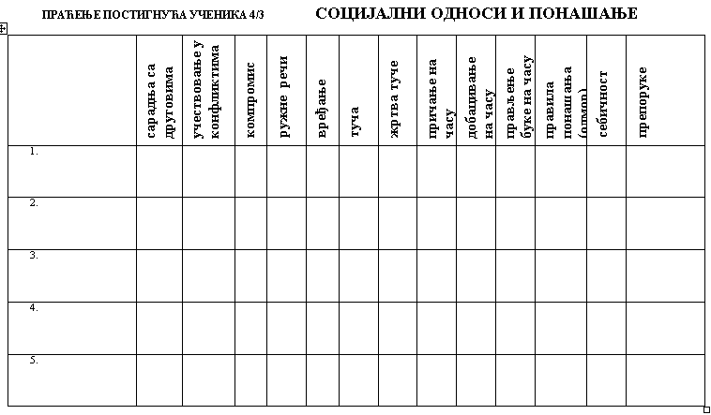

Slide 20
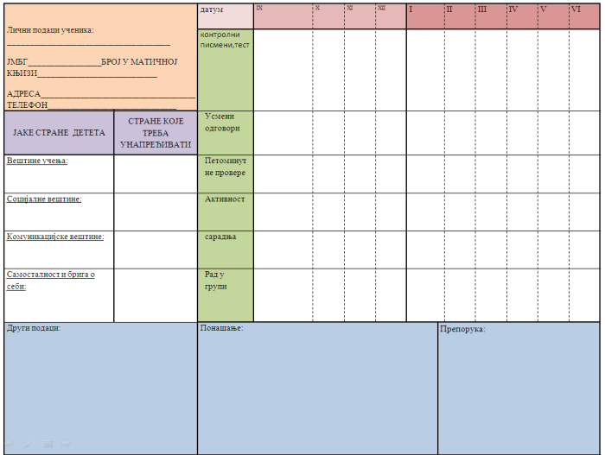

Slide 21
 | Уочене карактеристике
Подаци са тестирања (способности, предзнање, памћење, закључивање...)
Социјалне вештине | дружељубив, добра комуникација, сарадња у групи
Здравствено стање* | дијабетес, слабовидост
Остале карактеристике | Леворукост, развијеност моторике, уочене потребе за подршком (елементи дислексије и сл.)

Slide 22
СРПСКИ ЈЕЗИК 2. разред | КЊИЖЕВНОСТ |  |  |  | ЈЕЗИК |  |  |  |  |  | ЈЕЗИЧКА КУЛТУРА |  |  |  | Писане провере | Домаћи задатак | Ангажовање/активност на часу | ПРЕПОРУКЕ ЗА ДАЉЕ НАПРЕДОВАЊЕ
 | Читаање |  | Уочава делове текста: строфа, стих, поднаслови, пасуси... | Издваја главне актере у причи, време и место радње | Велико слово | Глаголи | Именице, род и број | Ссубјекат и предикат | Реченице по облику и значењу | Речи истог и супротног значења | Учествује у разговору држећи се теме | Усмено изражавање | Писмено изражавање | Рецитовање
ИМЕ И ПРЕЗИМЕ | Ћ | L
ЛЕГЕНДА (ангажовање): Д – учествује у дискусији, Г – учествује у раду групе, П – припрема се за рад на часу, С – самостално решава задатке
(препоруке): Ч – вежбати читање, П – вежбати правопис, Г – вежбати граматику, Л – вежбати писање латинице, Д – редовно писати домаћи задатак...

Slide 23
Ученик: |  | Јаке стране:
Назив наставне теме | Тема часа | Прибор + - | Рад у пару Рад у групи Сарађује, чека решења, иницира сарадњу , вођа | Индивидуални рад Самосталан ДА НЕ Самосталан да не | Напредује у развијању ликовне писмености + - | Показује иницијативу ,прилагођава се новим захтевима и контексту. | Уме да се ликовно изрази користећи једноставне или сложенe технике и средства. | Оцена након естетске анализе | Усвојеност основних ликовних појмова и употреба при естетској анализи: | Препоруке за даљи рад
Ликовне поруке као могућност споразумевања | Ликовне поруке као могућност споразумевања
 | Посластичарски дневник
 | Поруке у слици
Композиција и покрет у композицији | Композиција и покрет у композицији
 | Стара фотографија
 | Распоређујемо облике
 | Колаж -од лишћа и цвећа,од фотографија
Орнаментика | Орнамент
 | Фигурина манастира

Slide 24
СВЕТ ОКО НАС 2. Разред | ГДЕ ЧОВЕК ЖИВИ |  |  |  | ЉУДСКА ДЕЛАТНОСТ |  |  |  |  | Домаћи задаци | Истраживачки задаци, пројекти, излагање и презентовање радова ... | Ангажовање/ активност на часу | ПРЕПОРУКЕ- потребно је да: - редовно учи - даје потпуне одговоре - учествује у заједничком раду - самостално решава задато - користи различите изворе информација - редовно ради домаће задатке
 | Рељеф и воде | Насеља | Саобраћај | Групе људи и правила понашања | Врсте материјала | Особине матер ијала | Топлотна и електрична проводљивост | Обрада материја ла | Рециклажа
ИМЕ И ПРЕЗИМЕ
ЛЕГЕНДА (ангажовање): Д – учествује у дискусији, Г – учествује у раду групе, П – припрема се за рад на часу, С – самостално стиче знања, К - критички приступа информацијама

Slide 25
ПРИРОДА И ДРУШТВО 3. РАЗРЕД НАСТАВНА ОБЛАСТ |  | АКТИВНОСТ НА ЧАСУ ОБРАДЕ |  |  |  |  | АНГАЖОВАЊЕУЧЕНИКА |  |  |  | ТЕСТ КОНТРОЛНИ ЗАДАТАК ( ПРОВЕРА ЗНАЊА) | ПРЕПОРУКЕ ЗА ДАЉИ РАД
 |  | УСМЕНИ ОДГОВОРИ | УЧЕШЋЕ У ДИСКУСИЈИ | ИЗЛАГАЊА И ПРЕДСТАВЉАЊА | ПИСАНИ РАДОВИ/ЕСЕЈИ | ПРАКТИЧНИРАДОВИ, ОГЛЕДИ | ОДНОС ПРЕМА РАДУ | АКТИВНО УЧЕШЋЕ | САРАДЊА У ПАРУ, ГРУПИ | ИНТЕРЕСОВАЊЕ, МОТИВАЦИЈА
ОБЛАСТ ИЗ ПРВОГ ПОЛУГОДИШТА |  | ОПИСНА ОЦЕНА |  |  |  |  |  |  |  |  |  | ИТ.
МАТЕРИЈАЛИ И ЊИХОВА УПОТРЕБА ( СТАЊА, КАКО СЕ ПОНАШАЈУ, УТИЦАЈИ ТЕМПЕРАТУРЕ...УПОТРЕБА ПРИМЕРА)
МАГНЕТИЗАМ И ЕЛЕКТРИЦИТЕТ (ПОЈАВА У ПРИРОДИ, ПРЕПОЗНАВАЊЕ НА ПРИМЕРИМА,ОПИСИВАЊЕ ОГЛЕД, ИЗВОЂЕЊЕ, ЗНАЧАЈ ОТКРИЋА И ПРИМЕНА)
КРЕТАЊЕ у просторуи времену
ЉУДСКА ДЕЛАТНОСТ (СТАНОВНИШТВО, ПРОИЗВОДНЕ ИНЕПРОИЗВОДНЕ ДЕЛАТНОСТИ...)
ЖИВОТНЕ ЗАЈЕДНИЦЕ | ТРАВНАТЕ ОБЛАСТИ
 | НА КОПНУ
 | У ВОДИ И ПОРЕД ВОДЕ

Slide 26
4. РАЗРЕД | ПРИРОДА И ДРУШТВО
ОБЛАСТ ОЦЕЊИВАЊА | ПРИРОДА |  |  |  | ДРУШТВО
 | ЖИВИ СВЕТ | РАД, ЕНЕРГИЈА | КРЕТАЊЕ појам,сенка, звук | МАТЕРИ-ЈАЛИ | ОБЕЛЕ-ЖЈА ДРЖАВЕ | ГРАДОВИ СРБИЈЕ | РЕ-ЉЕФ | ФЛОРА И ФАУНА | ДЕЛАТНОСТ | ИСТОРИЈА СРБИЈЕ
Усвојеност основних појмова
Кратке провере
Усмени одговири
Писмени одговори
Учешће у групном и раду у пару
Извођење огледа
Рад на пројекту
Ангажовање на часовима обраде нових садржаја
Доприноси дикусији, аргументује став, предлог...
ПРЕПОРУКЕ и остале напомене

Slide 27
МАТЕМАТИКА 2. Разред | ПРИРИДНИ БРОЈЕВИ ДО 100 |  |  |  |  |  |  |  |  |  |  |  | Домаћи задаци | Писане провере |  | Ангажовање/ активност на часу | ПРЕПОРУКЕ- потребно је да: - редовно учи - даје потпуне одговоре - учествује у заједничком раду - самостално решава задатке - користи различите изворе информација - редовно ради домаће задатке
 | САБИРАЊЕ ДО 100 | ОДУЗИМАЊЕ ДО 100 | Задаци са 2 операције | Текстуални задаци | МНОЖЕЊЕ ТАБЛИЧНО | МНОЖЕЊЕ вантаблично | ДЕЉЕЊЕ | Дељење вантаблично | Разломци | редослед рач. операција | текстуални задаци | ЈЕДНАЧИНЕ
ИМЕ И ПРЕЗИМЕ
 |  |  |  |  |  |  |  |  |  |  |  |  |  | 5’

Slide 28
МАТЕМАТИКА 2. РАЗРЕД
НАСТАВНА ОБЛАСТ | АКТИВНОСТ НА ЧАСУ | САМОСТАЛНИ РАДОВИ У ПИСАНОЈ ФОРМИ | ТЕСТ, ПРОВЕРА ЗНАЊА | АНГАЖОВАЊЕ |  |  | ПРЕПОРУКЕ ЗА ДАЉЕ НАПРЕДОВАЊЕ
 |  |  |  | однос према раду | активност | сарадња
САБИРАЊЕ И ОДУЗИМАЊЕ
МНОЖЕЊЕ И ДЕЉЕЊЕ
ТЕКСТУАЛНИ ЗАДАЦИ ПРЕДНОСТ РАЧУНСКИХ ОПЕРАЦИЈА
ЈЕДНАЧИНЕ И НЕЈЕДНАЧИНЕ
ГЕОМЕТРИЈА НОШЕЊЕ И УПОТРЕБА ПРИБОР

Slide 29
ФИЗИЧКО ВАСПИТАЊЕ | ФИЗИЧКЕ СПОСОБНОСТИ |  |  |  |  |  | СПОРТСКО ТЕХНИЧКА ДОСТИГНУЋА |  |  |  |  |  |  |  | вежбе обликовања | сарадња у групи/тиму | поштује правила игре | опрема | Ангажовање/ активност на часу | Препоруказа даље напредовање
 | висина | тежина | трчање 30м | скок удаљ из места | скок удаљ из залета | одбијање лопте | вијача | бацање и хватање | дохватно вратило | колут напред и назад | састав на тлу | греда | вежбе реквизитима | скокови у дубину
ИМЕ И ПРЕЗИМЕ
ПРЕПОРУКЕ: П – треба да поштује договорена правила; О – треба да редовно доноси опрему; В – треба да се труди да правилно реализује вежбе;
М – побољшати однос према раду

Slide 30
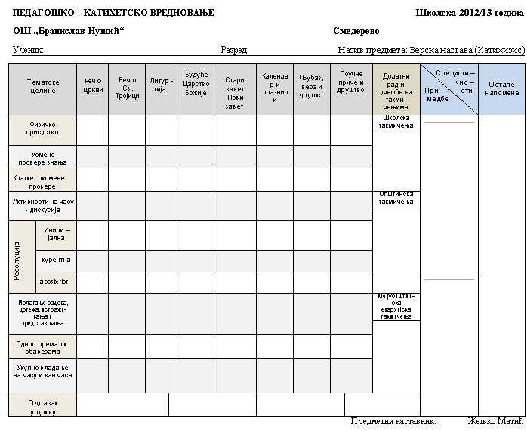

Slide 31
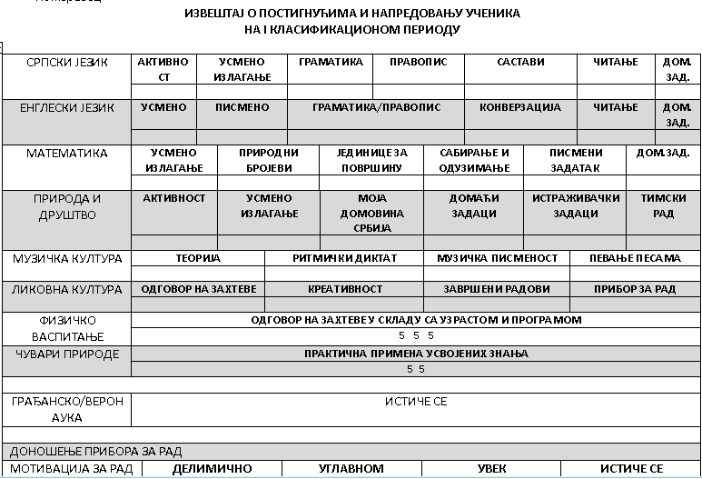

Slide 32
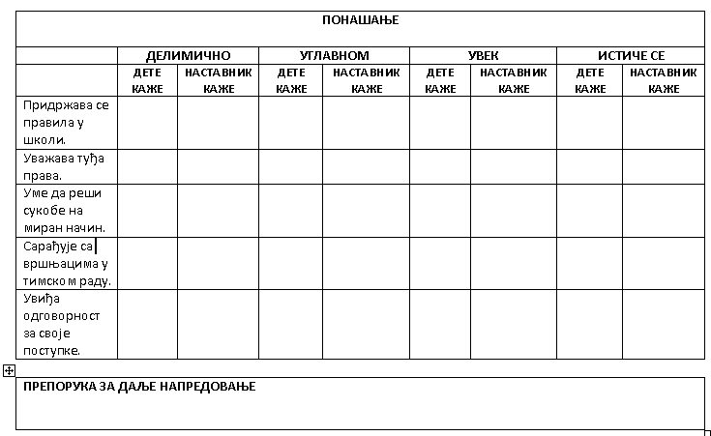

Slide 33
Још инструмената за праћење напредовања ученика може се наћи на адреси:
http://ocenjivanje.wordpress.com
Хвала на пажњи!

